Slide 1
Bosklassen zijn heel leuk
4de leerjaar 2025

Slide 2

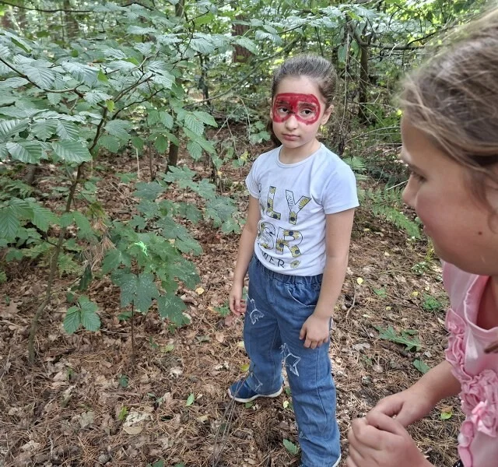
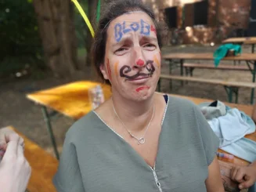

Een zoektocht is leuk en de prijs was heel leuk want we mochten de juf schminken

Slide 3
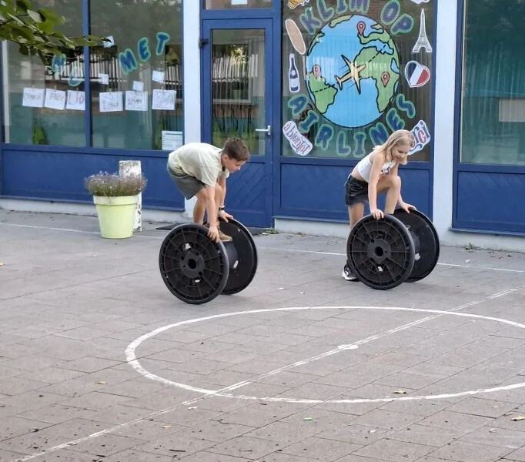
Free podium

Slide 4
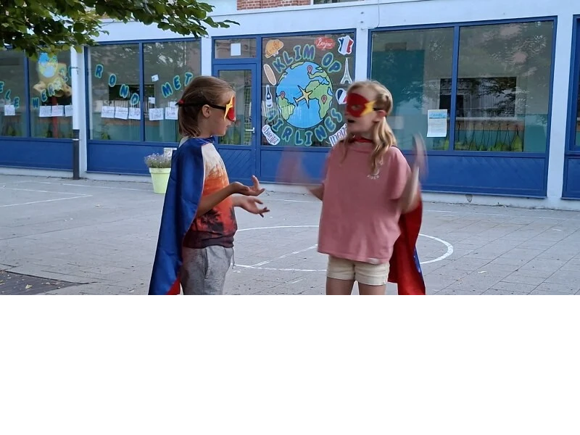
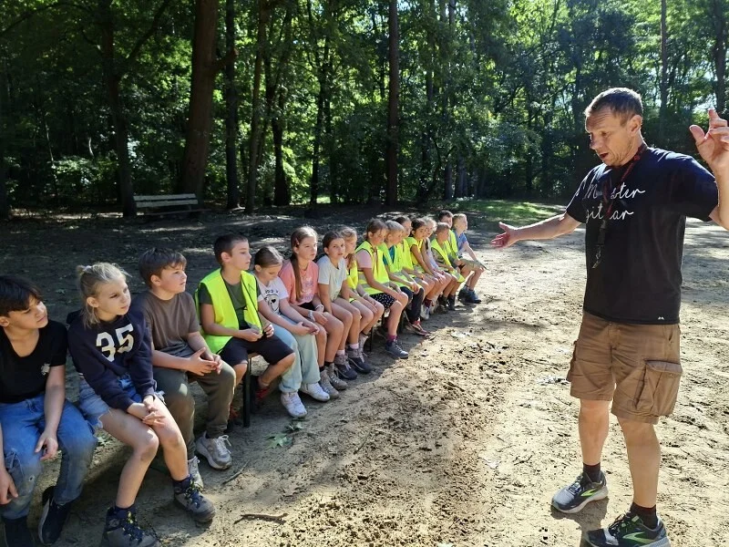
ss
Spelletjes spelenet

Slide 5

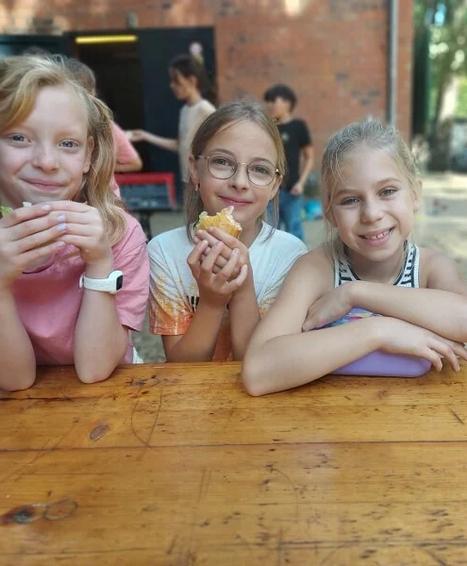
Lekker smullen

Slide 6
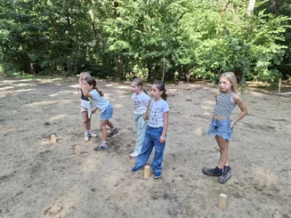
Kubb is leuk

Slide 7
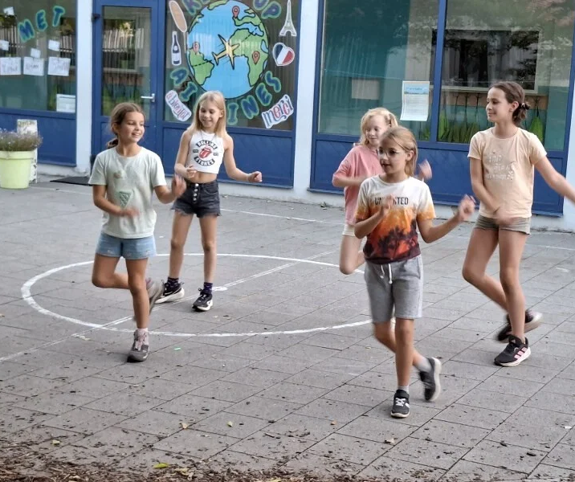
Dansen is leuk!

Slide 8
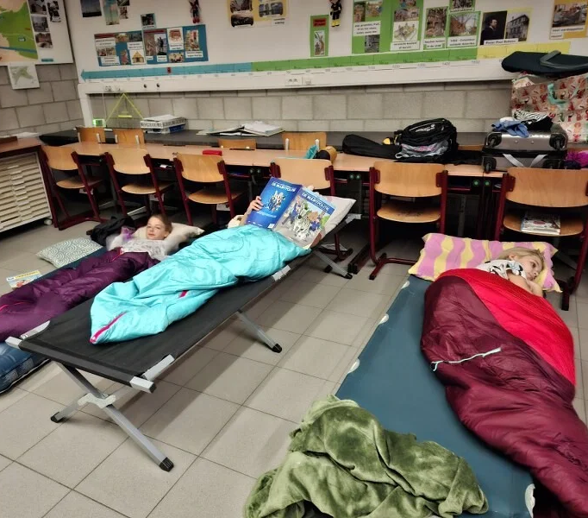
Spijtig genoeg moeten we al gaan slapen

Slide 9
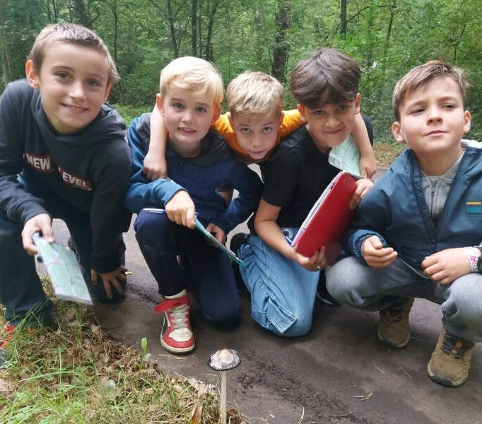
Hier nog een paar jongens

Slide 10
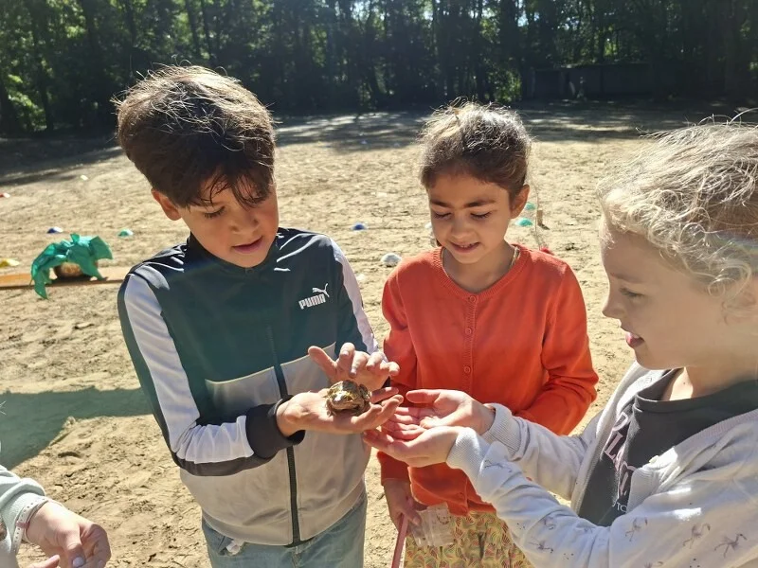
Hier hebben we een pad.

Slide 11
Kijk hoe mooi de juf is

Slide 12
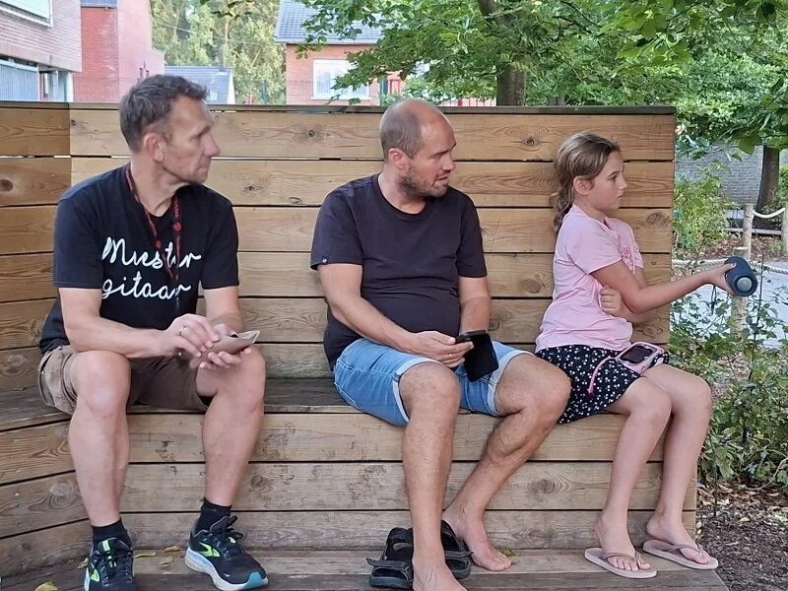
Bedankt om te kijken.
Spijtig genoeg zijn de bosklassen voorbij…

